Slide 1
影像處理 霍夫直線
教師:許閔傑、蕭兆翔
助教:莊媞涵

Slide 2
影像重建大綱
霍夫空間
霍夫直線轉換
HOG

Slide 3
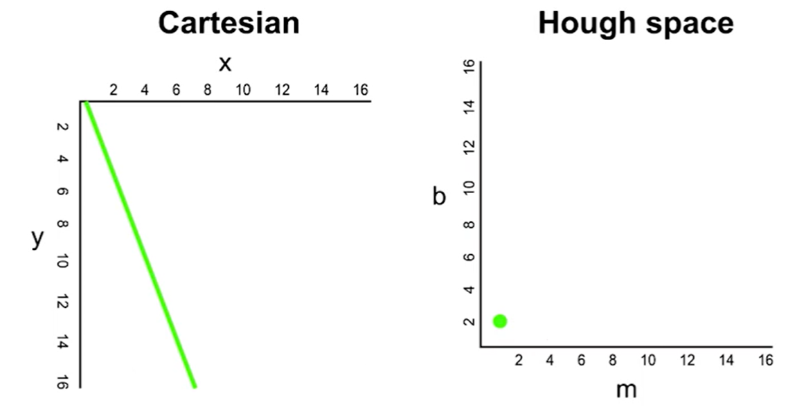
霍夫空間
y=mx+b
(2,1)
y=2x+1

Slide 4
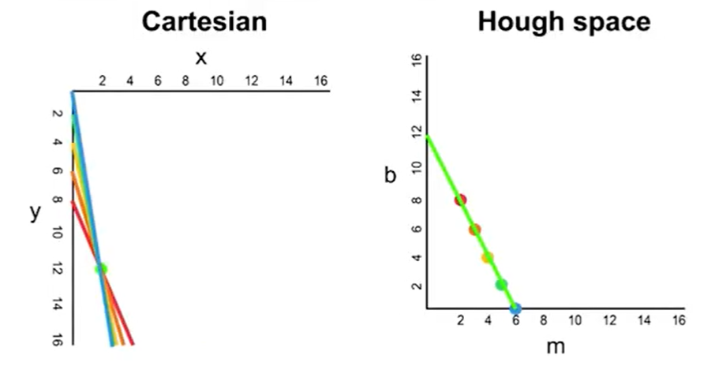
霍夫空間
許多線通過一點
許多點連成一線

Slide 5
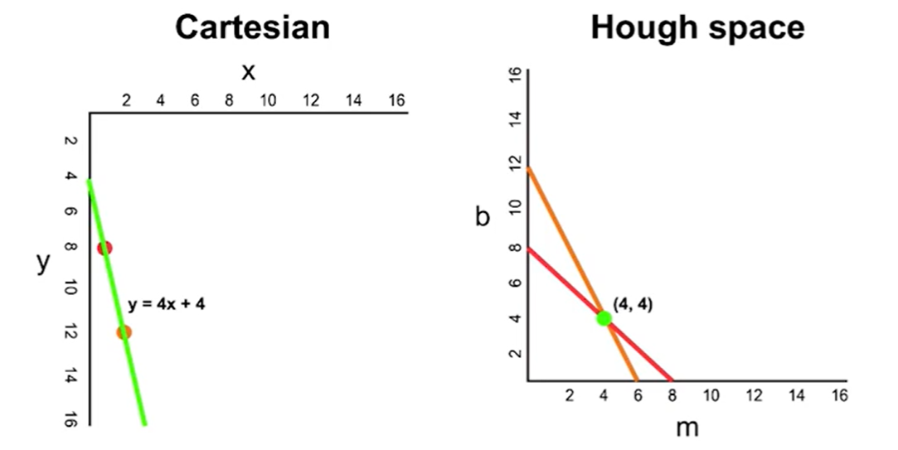
霍夫空間
一線通過許多點
多線通過一點

Slide 6
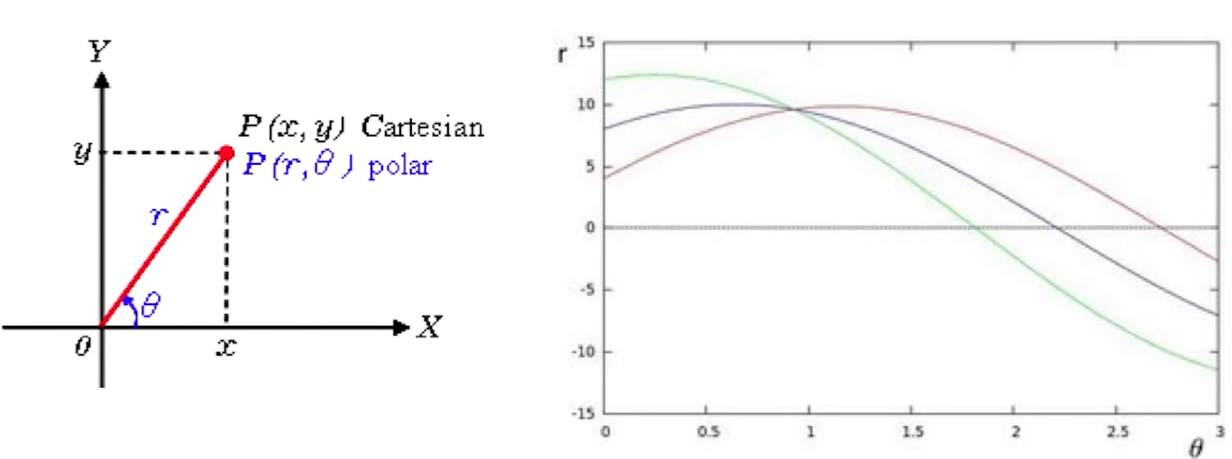

極座標表示
$$r=x\cos{θ}+y\sin{θ}$$

Slide 7

Canny邊緣檢測

Slide 8
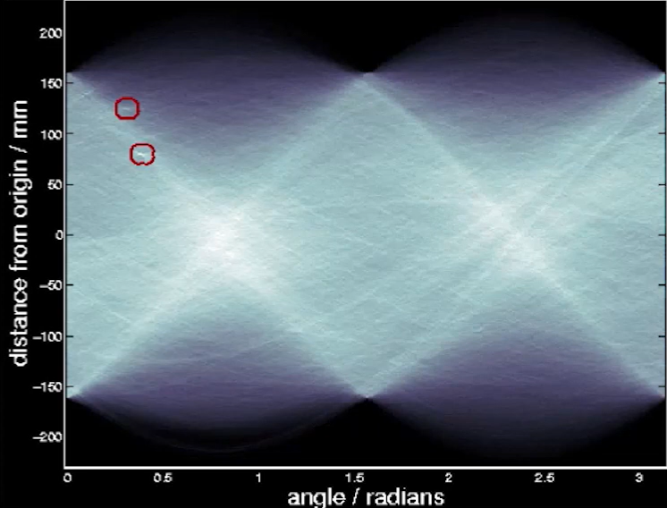
真實情況

Slide 9
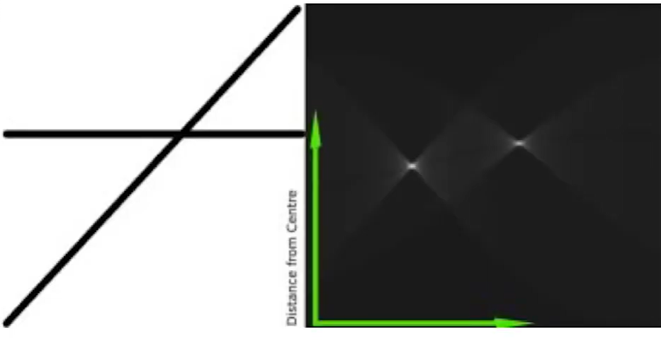
結果

Slide 10
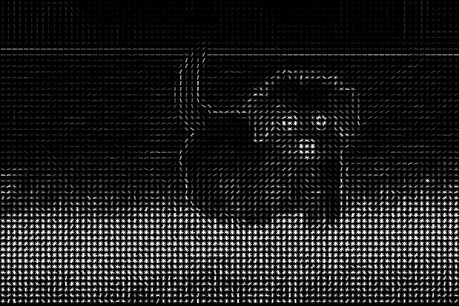
HOG
https://www.youtube.com/watch?v=5nZGnYPyKLU&t=16s

